Slide 1
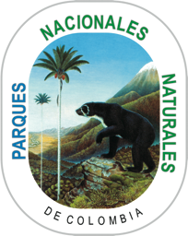
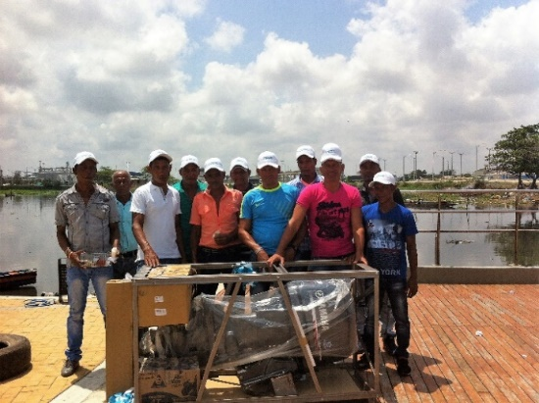
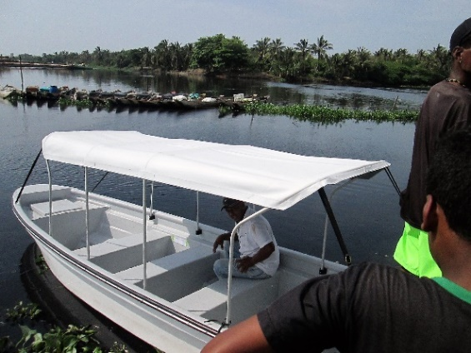
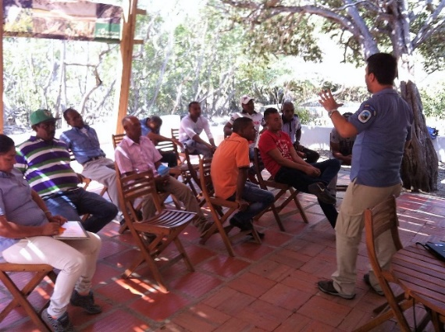
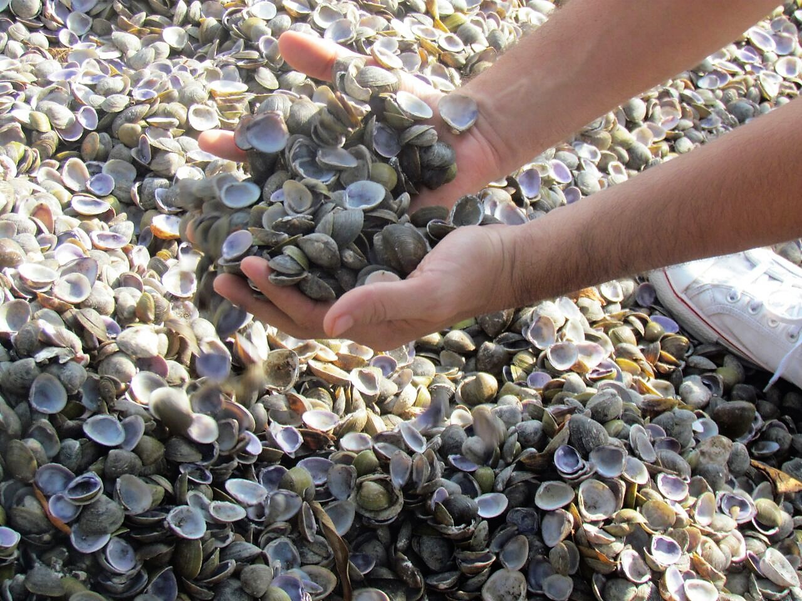
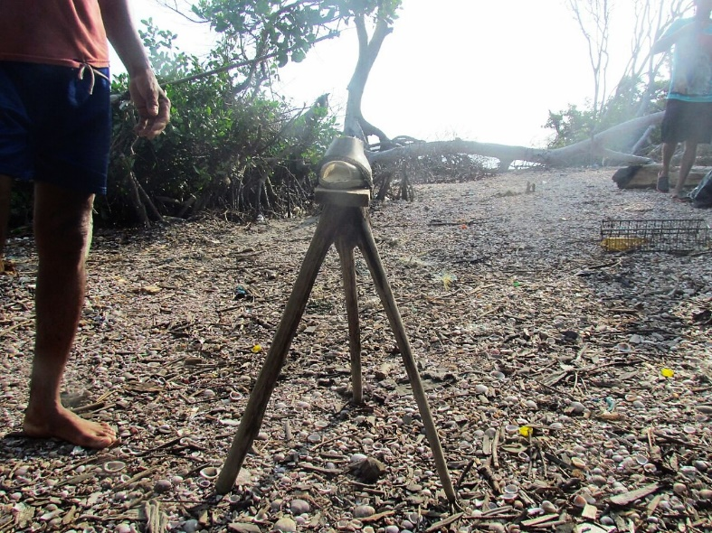
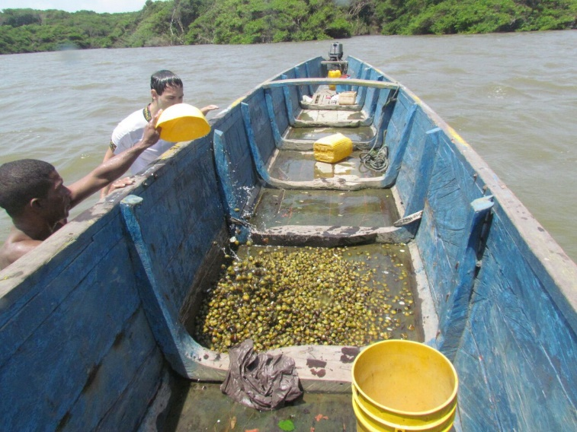
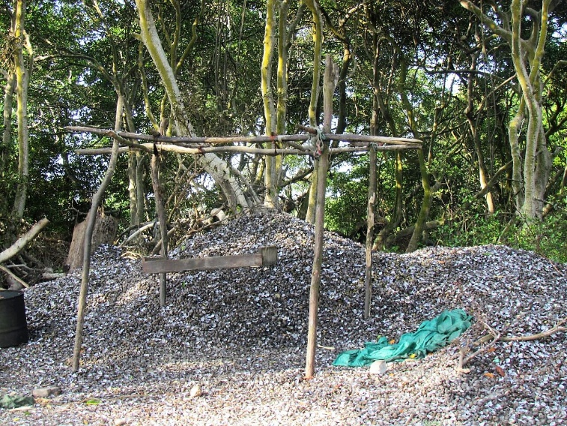
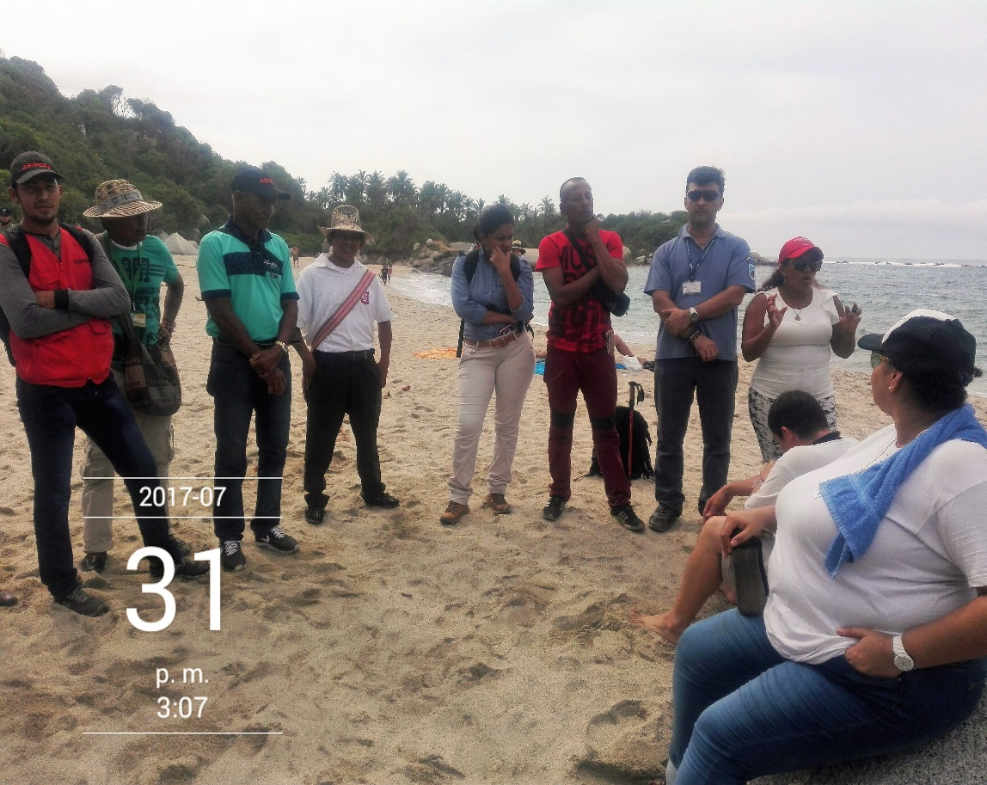
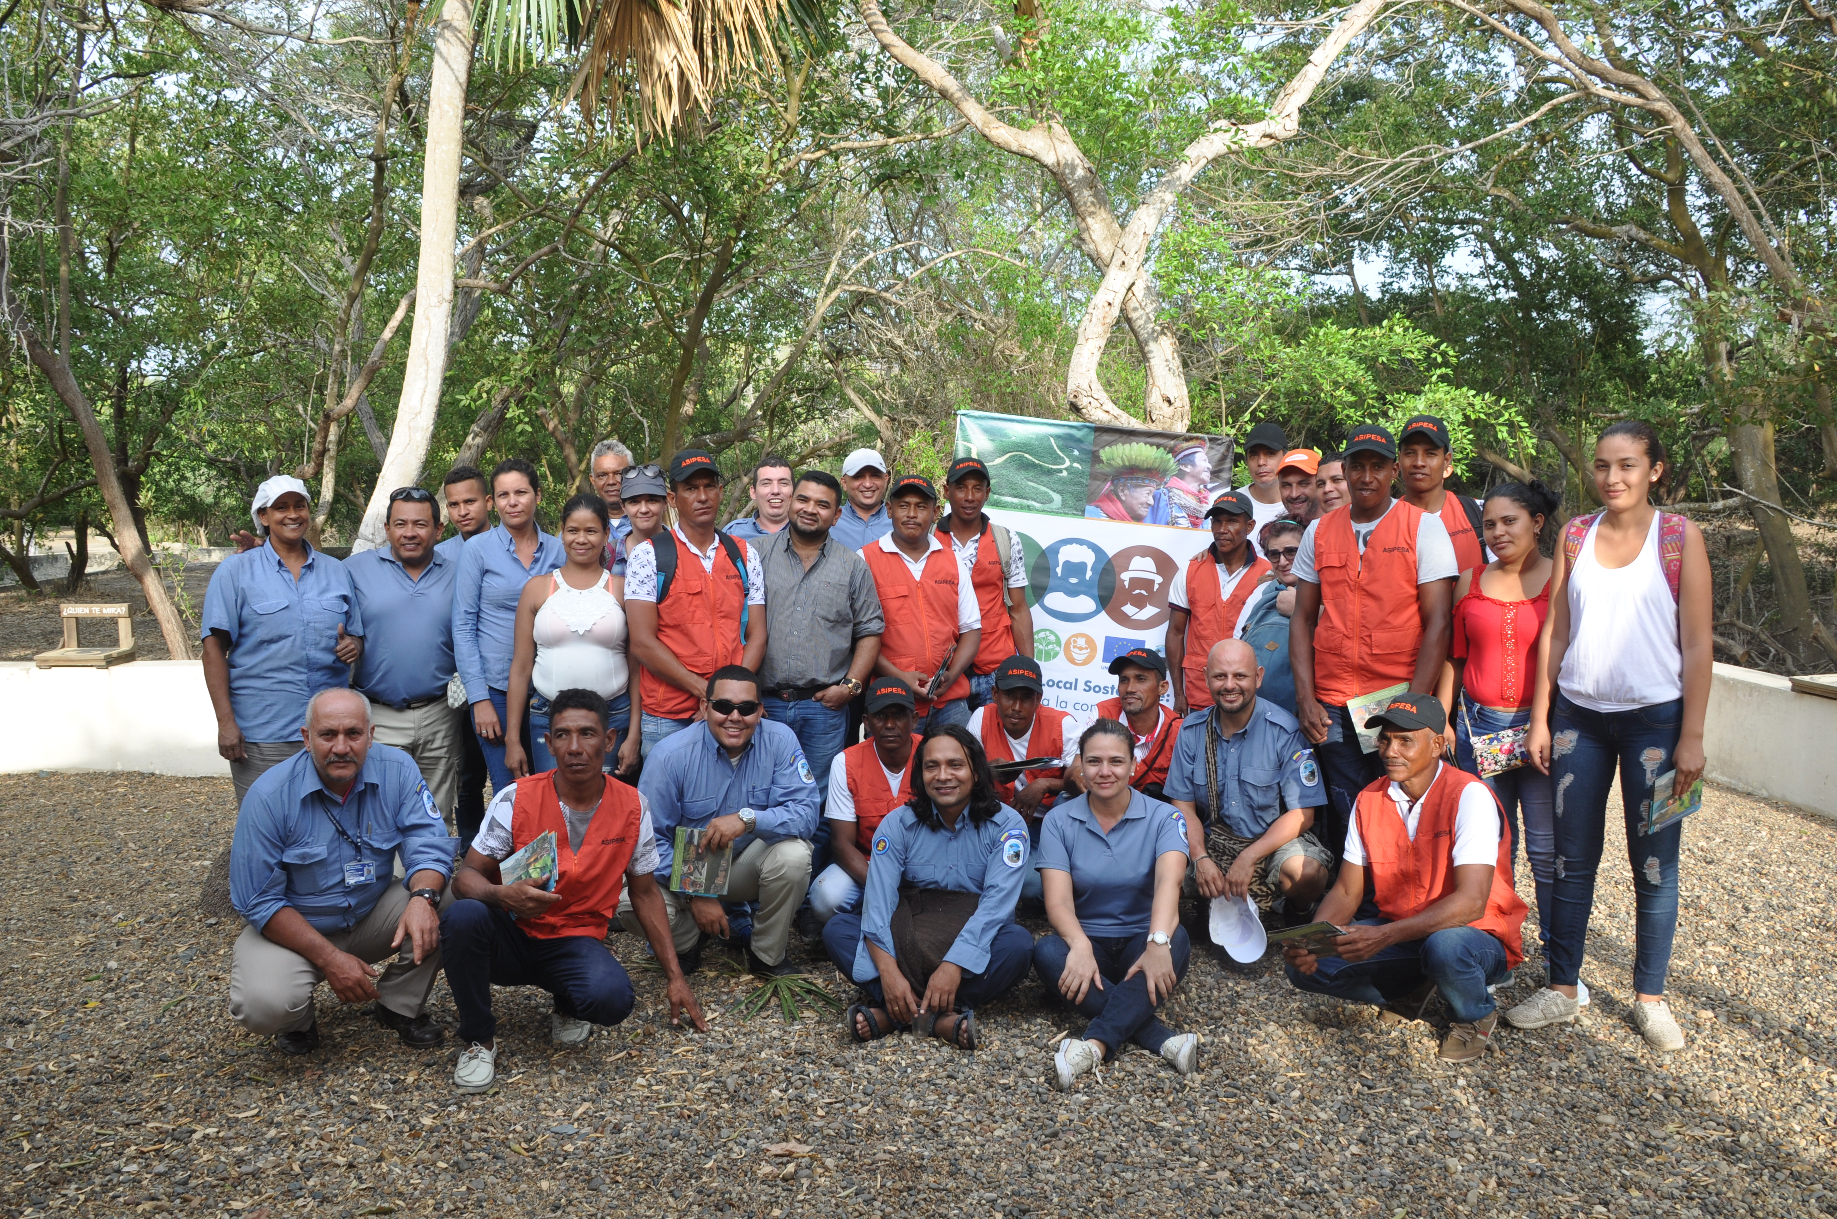
5AKUAXX7 LA PROTECCION DE LA ALMEJA Polymesoda artacta EN EL VÍA PARQUE ISLA DE SALAMANCA COMO ESTRATEGIA PARA EL DESARROLLO DE LAS COMUNIDADES Y DE LOS ECOSISTEMAS MARINOS COSTEROS –CARIBE COLOMBIANO.
Luz Elvira Angarita¹-Patricia Saldaña Perez²-Ivan Medina Mancilla²-Carlos Barraza Ospino² | Parques Nacionales Naturales de Colombia |
Mas de 24 reuniones y talleres con ASIPESA y 12 con Instituciones para la construcción del proyecto
Articulación con el proyecto de la ciudad de Barranquilla “De Cara al Río Magdalena” para la integración de la oferta ambiental y turística del VIPIS
Incorporación al proceso como apoyo al fortalecimiento de la iniciativa de desarrollo local, de la cooperación internacional, a través de la Unión Europea (Apoyo Presupuestario Programa Desarrollo Local Sostenible), y KfW (Programa Áreas Protegidas y Diversidad Biológica).
Generación de confianza con las comunidades que hacen uso de los recursos naturales del VIPIS.
Fortalecimiento de ASIPESA como aliado en la conservación del VIPIS
Resumen
Metodologia
Parques Nacionales Naturales de Colombia-PNNC-, viene desarrollando un proceso que permita disminuir la presión por pesca, en particular con pescadores que realizan la extracción de la almeja P. artacta en el Vía Parque Isla de Salamanca –VIPIS-. En este sentido, se gestionó la articulación institucional con entes locales, regionales, nacionales e internacionales, cuyo resultado luego de cuatro años de trabajo, incluye entre otros, el acercamiento con los pescadores, sensibilización, resolución de conflictos por el ejercicio de autoridad ambiental y policiva, identificación y formulación de iniciativas de desarrollo local sostenible, en particular con una organización comunitaria denominada ASIPESA, cuyo objetivo es la sustitución de la pesca de almeja por actividades de ecoturismo como estrategia de conservación del Área Protegida, la cual se articula con el proyecto de la ciudad de Barranquilla “De Cara al Río Magdalena” que se sustenta en la oferta ambiental del VIPIS para la recreación y la educación ambiental, ofreciendo tres productos ecoturísticos, operados por ASITOURS sociedad comercial de ASIPESA
Se trabajó desde la perspectiva de la construcción participativa para generar iniciativas de Desarrollo Local Sostenible
A
B
C
A-B: Entrega de equipos por parte del Departamento Prosperidad Social-DPS-
C: Taller con ASIPESA en el VIPIS
CONOCER
Caracterización de las familias
ORDENAR
ACTUAR
ACORDAR
Portafolio Iniciativa
Análisis de Sostenibilidad
Perfil del proyecto
Mapeo de la cadena de Valor
Mapa de actores y Políticas
Diseño de la experiencia Ecoturística
Revisión Plan Ordenamiento Ecoturístico y del Plan de Manejo
Prueba Piloto
Acuerdo (en Construcción)
Implementación (por iniciar)
Plan de Mejoramiento e Inversión
Discusión
Se realizo un análisis interno institucional en los tres niveles (Local, Regional y Nacional) acerca de las herramientas, procedimientos y .metodologías para abordar el tema del uso de los recursos naturales por parte de los campesinos.
La presión debida al ejercicio de la autoridad del Área Protegida sobre este recurso ha llevado a períodos de tensiones en varios momentos del desarrollo del proyecto.
Introduccion
Resultados
De acuerdo con los resultados del monitoreo pesquero que realiza el Instituto de Investigaciones Marinas y Costeras – INVEMAR-, la almeja P. artacta en el Vía Parque Isla de Salamanca, se encuentra en estado de sobre explotación. Para abordarlo PNNC en el 2014 realizó un diagnóstico socioeconómico de esta labor, evidenciando una situación de necesidades básicas insatisfechas de las familias que derivan su sustento de esta actividad lo que avoca una intervención conjunta e integral, que contribuya a mejorar las condiciones de vida de las familias.
En este sentido, este proceso se orienta a la disminución de presiones sobre los recursos, fortalecimiento de la capacidad organizativa para impulsar el desarrollo comunitario, implementación del Ecoturismo como estrategia de conservación y la construcción conjunta de Acuerdos de Conservación donde la comunidad local se vincula activamente a las acciones de restauración en el Vía Parque Isla de Salamanca.
Algunas etapas y herramientas en el proceso de extracción de almeja
A: Diseño de las tres rutas operadas por ASITOURS (ASIPESA)
B: Taller de intercambio de experiencias en PNN Tayrona
C: Intercambio de experiencias en SFF Otum Quimbaya
D: Formación con el Servicio Nacional de Aprendizaje-SENA-
E: Prueba Piloto de los 3 productos turísticos.
Conclusión
La recuperación de la generación de confianza con las comunidades que hacen uso de los recursos naturales del VIPIS, y la articulación con actores estratégicos, han permitido avanzar positivamente en el fortalecimiento de éste tipo de iniciativas, para contribuir al mejoramiento de la calidad de vida de las comunidades, y a la conservación del área protegida .
Se evidencia el empoderamiento de la comunidad de ASIPESA para sacar adelante su proyecto pese a las complejidades internas del grupo así como las propias del comercio de la almeja derivadas del ejerció de autoridad del Área Protegida .
(1): Directora Territorial Caribe-DTCA- luz.angarita@parquesnacionales.gov.co
(2): Jefe del Área Protegida - patricia.saldana@parquesnacionales.gov.co
(2): Funcionarios del VIPIS.- ivanmedinaman@Gmail.com barrazaospino@Hotmail.com
Septiembre 6 de 2017
A
B
C
D
E
D

